Slide 2
Comité Sectorial de Desarrollo Económico Noviembre 7 de 2019
Orden del día
Políticas Públicas (SDDE)
Ejecución Presupuestal del Sector (SDDE – IPES - IDT) 2019 y
Seguimiento Metas Plan de Desarrollo (SDDE – IPES – IDT) 2019
3. Temas propuestos por IPES
4. Temas propuestos por IDT
5. Acciones y Proyectos implementados por Invest in Bogotá
6. Varios

Slide 3
Políticas Públicas
Ciencia, Tecnología e Innovación
Objetivos específicos
Adoptada mediante Consejo
De Política Económica y Social, el día 5 de noviembre de 2019
Consolidar la Educación y la Investigación con enfoque al desarrollo de capacidades endógenas en Ciencia, Tecnología e Innovación
Fortalecer el Ecosistema Regional de Ciencia, Tecnología e Innovación para lograr insertar a Bogotá dentro de las denominadas sociedades de conocimiento, como una ciudad-región competitiva, sostenible, innovadora, e integradora con base a su capacidad para crear valor por medio de la generación y aplicación de conocimiento
Potenciar la innovación empresarial y la competitividad de las cadenas de producción
Generar procesos de Innovación Social y Pública que aporten a lograr un Desarrollo Humano Sostenible

Slide 4
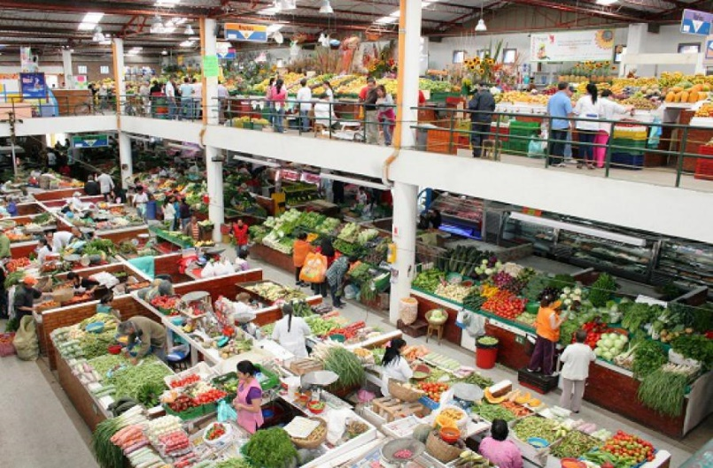
Políticas Públicas
Seguridad Alimentaria y Nutricional
Se realizó sesión de preCONPES el día 6 de noviembre de 2019.
Nos encontramos a la espera de las observaciones las entidades participantes del preCONPES

Slide 5
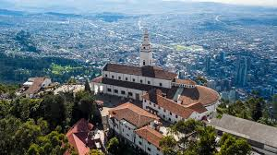
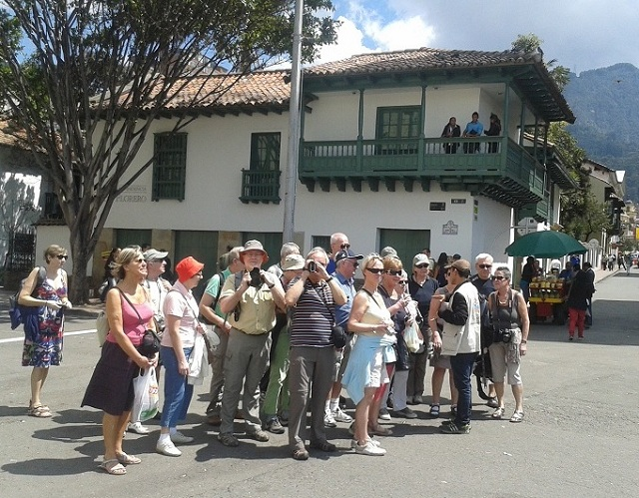
Políticas Públicas
Turismo
Se están terminando los ajustes solicitados y se radicará el día martes 12 de noviembre.
Una vez aprobado se radicará el plan de acción (concertado con las entidades).

Slide 6
Políticas Públicas (en ejecución)
Productividad, Competitividad y Desarrollo Socioeconómico
Se radicó el documento y plan de acción, del cual se recibieron observaciones por parte de la SDP
Se han recibido comentarios en mesas de trabajo con CONFIS-SDP adicionales, para los dos documentos, sobre las que se están trabajando.

Slide 7
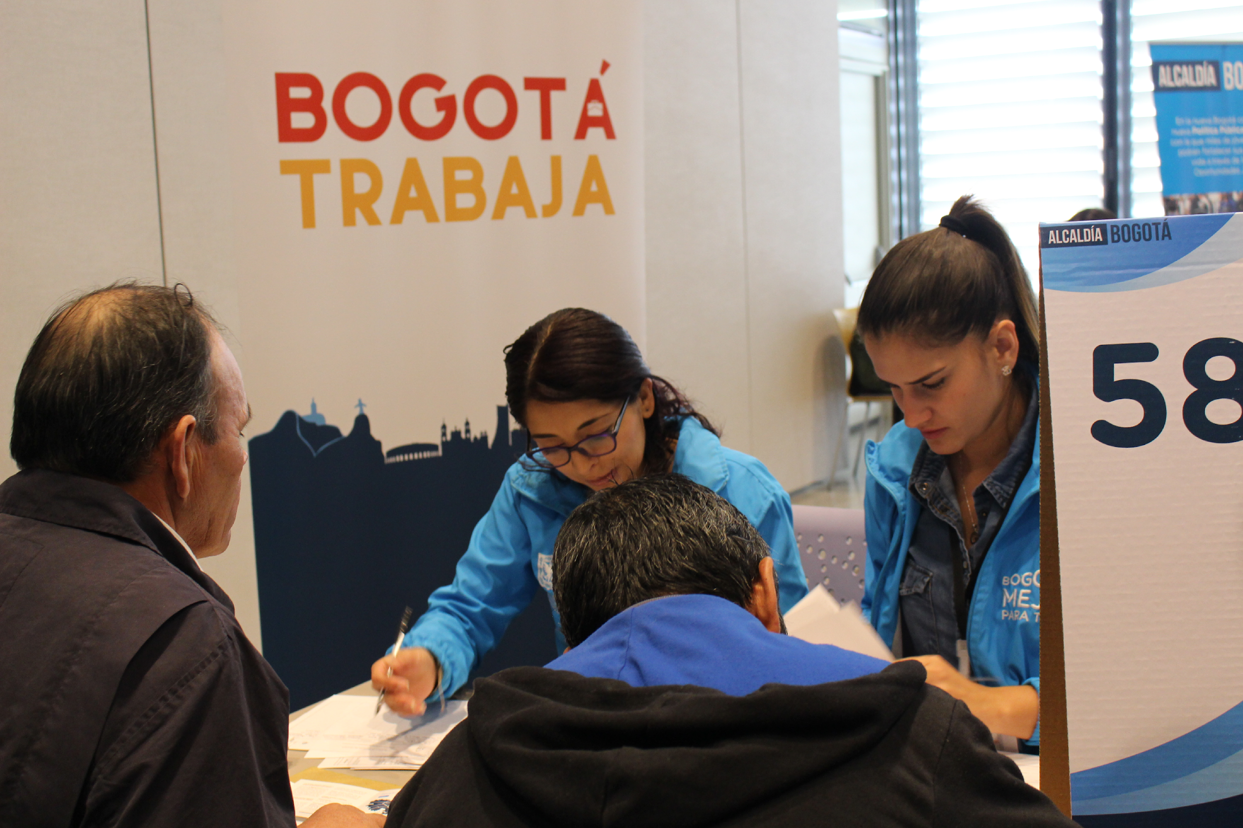
Políticas Públicas (en ejecución)
Trabajo Decente y Digno
Se está n realizando los ajustes finales por parte del área misional.
Responsable: Sub. De Empleo y formación

Slide 8
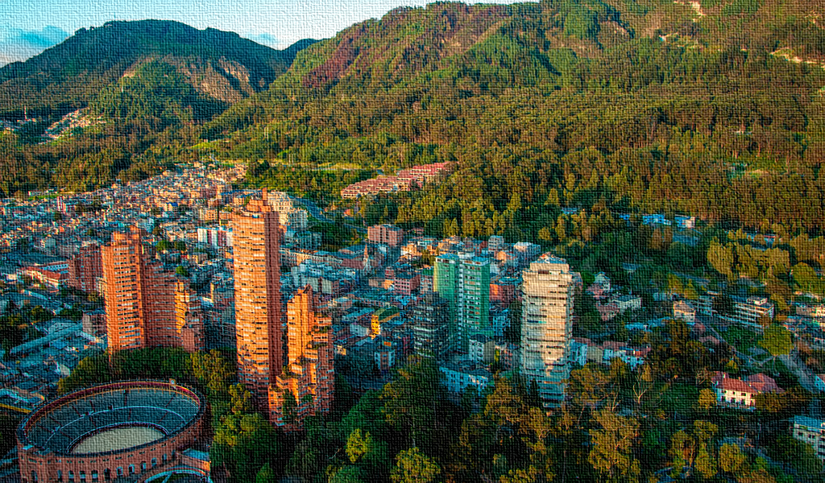
EJECUCIÓN PRESUPUESTAL Y SEGUIMIENTO DE METAS
DESARROLLO ECONÓMICO
24 de septiembre de 2019, Bogotá. D. C.

Slide 9
EJECUCIÓN PRESUPUESTAL DE
GASTOS* SECTOR 2019
Total Apropiación Vigente SECTOR 2019
Cifras en Millones de Pesos
$227.167
Fuente: Ppto de PREDIS a 06 de noviembre de 2019
$201.252
88,59%
Total COMPROMISOS
$3.167
1,39%
Total CDP por Comp.
$124.583
54,84%
Total GIROS
$22.748
10,01%
Total SALDO Disp.
IPES $61.384 (27,02%)
SDDE $142.241 (62,62%)
IDT $23.541 (10,36%)
COMPROMISOS
COMPROMISOS
COMPROMISOS
$ 52.612 (85,71%)
$129.407 (90,98%)
$19.232 (73,49%)
CDP por COMP.
CDP por COMP.
CDP por COMP.
$436 (0,71%)
$1.352 (0,95%)
$1.379 (5,86%)
GIROS
GIROS
GIROS
$31.939 (52,03%)
$80.588 (56,66%)
$12.056 (51,21%)
SALDO DISPONIBLE
SALDO DISPONIBLE
SALDO DISPONIBLE
$8.336 (13,58%)
$11.482 (8,07%)
$2.930 (12,45%)

Slide 10
EJECUCIÓN PRESUPUESTAL DE
GASTOS DE FUNCIONAMIENTO 2019
Total Apropiación Vigente SECTOR 2019
Cifras en Millones de Pesos
$45.479
Fuente: Ppto de PREDIS a 06 de noviembre de 2019
$33.222
73,05%
Total COMPROMISOS
$573
1,26%
Total CDP por Comp.
$30.669
67,43%
Total GIROS
$11.684
25,69%
Total SALDO Disp.
IPES $13.189 (29,00%)
SDDE $24.901 (54,75%)
IDT $7.388 (16,25%)
COMPROMISOS
COMPROMISOS
COMPROMISOS
$9.585 (72,67%)
$18.190 (73,05%)
$5.447 (73,73%)
CDP por COMP.
CDP por COMP.
CDP por COMP.
$231 (1,75%)
$110 (0,45%)
$231 (3,12%)
GIROS
GIROS
GIROS
$8.567 (64,95%)
$17.087 (68,62%)
$5.015 (67,88%)
SALDO DISPONIBLE
SALDO DISPONIBLE
SALDO DISPONIBLE
$3.373 (25,58%)
$6.600 (26,50%)
$1.711 (23,15%)

Slide 11
EJECUCIÓN PRESUPUESTAL DE
GASTOS DE INVERSIÓN 2019
Total Apropiación Vigente SECTOR 2019
Cifras en Millones de Pesos
$181.688
Fuente: Ppto de PREDIS a 06 de noviembre de 2019
$168.029
92,48%
Total COMPROMISOS
$2.594
1,43%
Total CDP por Comp.
$93.915
51,69%
Total GIROS
$11.064
6,09%
Total SALDO Disp.
IPES $48.195 (26,53%)
SDDE $117.340 (64,58%)
IDT $16.153 (8,89%)
COMPROMISOS
COMPROMISOS
COMPROMISOS
$ 43.027 (89,28%)
$111.217 (94,78%)
$13.785 (85,34%)
CDP por COMP.
CDP por COMP.
CDP por COMP.
$205 (0,43%)
$1.241 (1,06%)
$1.149 (7,11%)
GIROS
GIROS
GIROS
$23.373 (48,50%)
$63.502 (54,12%)
$ 7.041 (43,59%)
SALDO DISPONIBLE
SALDO DISPONIBLE
SALDO DISPONIBLE
$4.963 (10,30%)
$4.882 (4,16%)
$1.220 (7,55%)

Slide 12
RESULTADOS PLAN DE DESARROLLO
SDDE – VIGENCIA 2019
Proyecto de Inversión 1019
Cifras en Millones de Pesos
META PLAN | MAG. CUATRIENIO | MAG. 2019 | AVANCE 2019 |  |  |  | % AVANCE MAG. CUATRIENIO
 |  |  | MAG. | % | PPTO | %
Impulsar 6 proyectos estratégicos o retos de ciudad | 6 | 1 | 2 | 200% | $82.795.710.000 | 99,94% | 116,67%
Fortalecer 1.020 unidades productivas en capacidades de desarrollo tecnológico e innovación productiva | 1.020 | 150 | 0 | 0% | $1.121.991.003 | 76,66% | 85,69%
Intervenir en 7 aglomeraciones, clústeres, o encadenamientos productivos de la ciudad | 7 | 7 | 7 | 100% | $1.628.836.862 | 89,47% | N/A (Meta constante)
Crear y operar un Fondo Distrital de Innovación y temas afines * | 1 | N/A | N/A | 0% | $2.962.925.000 | 48,14% | 100%
* Para la vigencia 2018 se finaliza el cumplimiento físico de la meta plan, no obstante, para la vigencia 2019 esta meta plan subsume a la meta proyecto “Mantener en un 100.00 por ciento el funcionamiento del Fondo Distrital de Innovación y temas afines”. Por esta meta se canalizan los recursos financieros.
Fuente: O.A.P- 30 de septiembre de 2019

Slide 13
RESULTADOS PLAN DE DESARROLLO
SDDE – VIGENCIA 2019
Proyecto de Inversión 1023
Cifras en Millones de Pesos
META PLAN | MAG. CUATRIENIO | MAG. 2019 | AVANCE 2019 |  |  |  | % AVANCE MAG. CUATRIENIO
 |  |  | MAG. | % | PPTO | %
Vincular 7.156 personas laboralmente | 7.156 | 2.400 | 1.861 | 77,54% | $736.700.498 | 86,42% | 83,19%
Formar a 31.287 personas en competencias transversales y/o laborales | 31.287 | 9.000 | 7.829 | 86,99% | $175.547.750 | 90,78% | 86,67%
Remitir a empleadores desde la Agencia al menos 74.650 personas que cumplan con los perfiles ocupacionales | 74.650 | 34.500 | 26.842 | 77,80% | $755.122.748 | 89,82% | 79,32%
Proyecto de Inversión 1022
META PLAN | MAG. CUATRIENIO | MAG. 2019 | AVANCE 2019 |  |  |  | % AVANCE MAG. CUATRIENIO
 |  |  | MAG. | % | PPTO | %
Atender 3.446 emprendimientos de oportunidad | 3.446 | 1.170 | 1.035 | 88,46% | $564.248.994 | 86,98% | 87,38%
Fortalecer 14.755 en capacidades empresariales y/o formalizar empresas | 14.755 | 6.960 | 4.973 | 71,45% | $7.156.594.793 | 97,21% | 73,68%
Fuente: O.A.P- 30 de septiembre de 2019

Slide 14
RESULTADOS PLAN DE DESARROLLO
SDDE – VIGENCIA 2019
Proyecto de Inversión 1021
Cifras en Millones de Pesos
META PLAN | MAG. CUATRIENIO | MAG. 2019 | AVANCE 2019 |  |  |  | % AVANCE MAG. CUATRIENIO
 |  |  | MAG. | % | PPTO | %
Apoyar 170 empresas en procesos de exportación | 170 | 30 | 0 | 0% | $644.979.833 | 100% | 75,29%
Promover 9 programas que consoliden el posicionamiento internacional de la ciudad | 9 | 1 | 2 | 200% | $842.208.141 | 99,99% | 111,11%
Proyecto de Inversión 1020
META PLAN | MAG. CUATRIENIO | MAG. 2019 | AVANCE 2019 |  |  |  | % AVANCE MAG. CUATRIENIO
 |  |  | MAG. | % | PPTO | %
Capacitar 6.934 tenderos y/o actores del sistema de abastecimiento presencial y/o virtualmente | 6.934 | 1.000 | 0 | 0% | $2.313.587.867 | 84,13% | 78,44%
Proyecto de Inversión 1025
META PLAN | MAG. CUATRIENIO | MAG. 2019 | AVANCE 2019 |  |  |  | % AVANCE MAG. CUATRIENIO
 |  |  | MAG. | % | PPTO | %
Implementar en 113 unidades agrícolas familiares procesos de reconversión productiva | 113 | 35 | 26 | 74,29% | $1.276.024.732 | 78,77% | 88,50%
Fuente: O.A.P- 30 de septiembre de 2019

Slide 15
RESULTADOS PLAN DE DESARROLLO
SDDE – VIGENCIA 2019
Proyecto de Inversión 1026
Cifras en Millones de Pesos
META PLAN | MAG. CUATRIENIO | MAG. 2019 | AVANCE 2019 |  |  |  | % AVANCE MAG. CUATRIENIO
 |  |  | MAG. | % | PPTO | %
Realizar 32 investigaciones del sector de desarrollo económico en Bogotá | 32 | 9 | 4 | 44,44% | $1.980.792.281 | 92,13% | 81,25%
Proyecto de Inversión 1028
META PLAN | MAG. CUATRIENIO | MAG. 2019 | AVANCE 2019 |  |  |  | % AVANCE MAG. CUATRIENIO
 |  |  | MAG. | % | PPTO | %
Lograr un Índice de satisfacción laboral igual o superior a 70% | 70% | 70% | 84% | 120% | $3.978.336.475 | 61,38% | Constante
Proyecto de Inversión 1027
META PLAN | MAG. CUATRIENIO | MAG. 2019 | AVANCE 2019 |  |  |  | % AVANCE MAG. CUATRIENIO
 |  |  | MAG. | % | PPTO | %
Realizar el 100% de las capacitaciones programadas anualmente a las áreas misionales en instrumentos y procesos de planeación | 100% | 100% | 100% | 100% | $294.566.668 | 85,38% | Constante
Fuente: O.A.P- 30 de septiembre de 2019

Slide 16
RESULTADOS PLAN DE DESARROLLO
IPES – VIGENCIA 2019
Cifras en Millones de Pesos
Proyecto de Inversión 1134: Oportunidad de generación de ingresos para vendedores informales
META PLAN | MAG. CUATRIENIO | MAG. 2019 | AVANCE 2019 |  |  |  | % AVANCE MAG. CUATRIENIO
 |  |  | MAG. | % | PPTO | %
Acompañar 1.665 emprendimientos o unidades productivas fortalecidas de vendedores informales | 1.665 | 338 | 558 | 165% | $ 1.983 | 72,5% | 111%
Proyecto de Inversión 1078: Generación de alternativas comerciales transitorias
META PLAN | MAG. CUATRIENIO | MAG. 2019 | AVANCE 2019 |  |  |  | % AVANCE MAG. CUATRIENIO
 |  |  | MAG. | % | PPTO | %
Brindar 3.445* alternativas comerciales transitorias a vendedores informales | 3.445 | 305 | 776 | 254% | $ 11.872 | 76,3% | 111,7%
Proyecto de Inversión 1041: Administración y mantenimiento del sistema distrital de plazas de mercado
META PLAN | MAG. CUATRIENIO | MAG. 2019 | AVANCE 2019 |  |  |  | % AVANCE MAG. CUATRIENIO
 |  |  | MAG. | % | PPTO | %
Administrar y fortalecer 13 plazas públicas de mercado | 13 | 4 | 3 | 75% | $ 17.228 | 87,3% | 92,3%
* Indicador reprogramado en el 2019 por haber superado el umbral inicial de 3.000 asignaciones de alternativas comerciales. El avance sería del 128% ante el indicador inicial.

Slide 17
RESULTADOS PLAN DE DESARROLLO
IPES – VIGENCIA 2019
Cifras en Millones de Pesos
Proyecto de Inversión 1130: Formación e inserción laboral
META PLAN | MAG. CUATRIENIO | MAG. 2019 | AVANCE 2019 |  |  |  | % AVANCE MAG. CUATRIENIO
 |  |  | MAG. | % | PPTO | %
Vincular a programas de formación 3.710 personas que ejercen actividades de economía informal. Formar 1.170 personas que ejercen actividades de la economía informal a través de alianzas por el empleo | 4.880 | 1.160 | 1.833 | 158% | $ 1.513 | 83,3% | 127%
Proyecto de Inversión 1037: Fortalecimiento de la gestión institucional
META PLAN | MAG. 2019-2020 | MAG. 2019 | AVANCE 2019 |  |  |  | % AVANCE MAG. 2019-2020
 |  |  | MAG. | % | PPTO | %
Gestionar el 100% del plan de adecuación y sostenibilidad SIG-MIPG | 100% | 100% | 70,80% | 70,80% | $7,089 | 84,74% | 70,80%

Slide 18
RESULTADOS PLAN DE DESARROLLO
IDT – VIGENCIA 2019
Cifras en Millones de Pesos
Proyecto de Inversión 1036: Bogotá destino turístico, competitivo y sostenible
META PLAN | MAG. CUATRIENIO | MAG PROG. 2019 | AVANCE EJECUCIÓN 2019 |  |  |  | AVANCE CUATRIENIO
 |  |  | MAG. | % | PPTO | % | MAG. | %
Cinco (5) atractivos turísticos intervenidos (entre ellos: centro histórico, Monserrate y cerros orientales) | 5 | 2 | 0 | 0% | $273 | 18% | 3 | 60%
Fortalecer doscientas (200) empresas, prestadores de servicios turísticos y complementarios | 200 | 85 | 12 | 14% | $728 | 55% | 127 | 64%
Quinientas (500) personas vinculadas a procesos de formación | 500 | 241 | 115 | 48% | $1.004 | 95% | 374 | 75%
Realizar cuatro (4) investigaciones del sector turismo de Bogotá | 4 | 1 | 1 | 100% | $1.134 | 92% | 3 | 75%
Fuente: Metas: Plan de Gestión Institucional IDT a 30 de septiembre de 2019
Presupuesto: PREDIS al 30/09/2019
Notes:
Proyecto 1036 (Destino y Observatorio) :
Meta Cinco (5) atractivos turísticos intervenidos: el avance acumulado a la fecha es de 3 atractivos con el 60% de cumplimiento meta plan ( 1. Sendero Quebradas La Vieja, San Francisco-Vicachá; 2. Quiosco de la Luz; 3. Quebrada Las Delicias) Para el 2019 se proyecta intervenir 2 atractivos y cumplir la meta cuatrienio al 100% : (1. Sendero Guadalupe-Aguanoso; 2. Templete del libertador y observatório de aves) Meta Fortalecer doscientas (200) empresas: el avance acumulado a la fecha es de 127 empresas con el 64% de cumplimiento meta plan. Para el 2019 se proyecta fortalecer 85 empresas y cumplir la meta cuatrienio, de las cuales ya se reportaron 12 que son del grupo que venia en proceso desde el año pasado. Actualmente se están desarrollando sesiones de acompañamiento e innovación empresarial en el sector de las industrias culturales y creativas que hacen parte de la cadena de valor del sector turístico” en tres fases. Competencias transversales, diagnostico personalizado y 4 módulos de fortalecimiento empresarial.
Meta Quinientas (500) personas vinculadas a procesos de formación: el avance acumulado a la fecha es de 374 personas formadas con el 75% de cumplimiento meta plan. Para el 2019 se proyecta vincular 241 y cumplir con la meta del cuatrienio, se reportaron 115. se esta ofertando 5 cursos de formación complementaria en convenio con el SENA
Meta Realizar cuatro (4) investigaciones del sector turismo de Bogotá: el avance acumulado a la fecha son 2 estudios Para el 2019 se proyecta realizar 1 estudio.

Slide 19
RESULTADOS PLAN DE DESARROLLO
IDT – VIGENCIA 2019
Cifras en Millones de Pesos
Proyecto de Inversión 988:Turismo como generador de desarrollo, confianza y felicidad para todos
META PLAN | MAG. CUATRIENIO | MAG. PROG. 2019 | AVANCE EJECUCIÓN 2019 |  |  |  | AVANCE CUATRIENIO
 |  |  | MAG. | % | PPTO | % | MAG. | %
Novecientas mil (900.000) personas atendidas a través de la red de información turística | 900.000 | 245.000 | 139.214 | 57% | $2.190 | 88% | 667,998 | 74%
Participar y/o realizar doscientas cincuenta (250) actividades de promoción y posicionamiento turístico | 250 | 67 | 46 | 138% | $3.930 | 88% | 270 | 108%
Proyecto de Inversión 1038: Fortalecimiento institucional
META PLAN | MAG. CUATRIENIO | MAG. PROG. 2019 | AVANCE EJECUCIÓN 2019 |  |  |  | % AVANCE CUATRIENIO
 |  |  | MAG. | % | PPTO | %
Implementar y mantener el 80% del Sistema Integrado de Gestión en el IDT* | 80% |  | - |  | - |  | 70%
Gestionar el 100% del plan de adecuación y sostenibilidad SIG-MIPG** | 100% | 100% | 100% | 69% | $3.437 | 86% | 69%
* Se finalizó en el 2018, la meta PDD de acuerdo con los lineamientos de la Secretaría General y la SDP (Circular 05 de 2019), para la transición del SIG al MIPG. La cual presentó una ejecución del 70% acorde con lo programado hasta el 2018.
** A partir de 2019 se incluye nueva meta PDD relacionada con la Gestión del Plan de Adecuación del SIGD-MIPG.
Fuente: Metas: Plan de Gestión Institucional IDT a 30 de septiembre 2019
Presupuesto: PREDIS al 30/09/2019
Notes:
Proyecto 0988 (Promoción y Mercadeo )
Meta Novecientas mil (900.000) personas atendidas a través de la red de información turística: el avance acumulado a la fecha es 667,998 personas atendidas en 8 PIT y 18 puntos de información virtual con el 74% de avance en meta plan. Para el 2019 se tiene proyectado atender 245.000 de las cuales ya se han atendido 139.214, se espera cumplir la meta con la apertura del Templete al libertador e incluir el registro de las bicitravesias, y demás puntos de atención que se generan por al temporada de diciembre
Meta Participar y/o realizar doscientas cincuenta (250) actividades de promoción y posicionamiento turístico: el avance a la fecha es de 260 actividades desarrolladas, con un avance del 108% de avance en la meta plan. Para el 2019 se tiene proyectado realizar 67, de las cuales ya se han realizado 46.
Proyecto 1038 (Planeación )
Meta Gestionar el 100% del Plan de adecuación y sostenibilidad SIG-MIPG: en esta meta se incluyen el tema de fortalecimiento institucional (recurso humano, gestión tecnológica) se divide en dos:
1. implementar y mantener el 80% del SIG : meta que se cumplió al 70% según lo acordado y terminada según instrucciones de la SG
2. Gestionar el 100% del plan de adecuación y sostenibilidad SIG-MIPG : creada por instrucción del la Secretaria General en la presente vigencia .

Slide 20
3. TEMAS PROPUESTOS POR IPES

Slide 21
4. TEMAS PROPUESTOS POR IDT

Slide 22
5. ACCIONES Y PROYECTOS IMPLEMENTADOS POR INVEST IN BOGOTÁ

Slide 23
6. VARIOS

